Slide 1
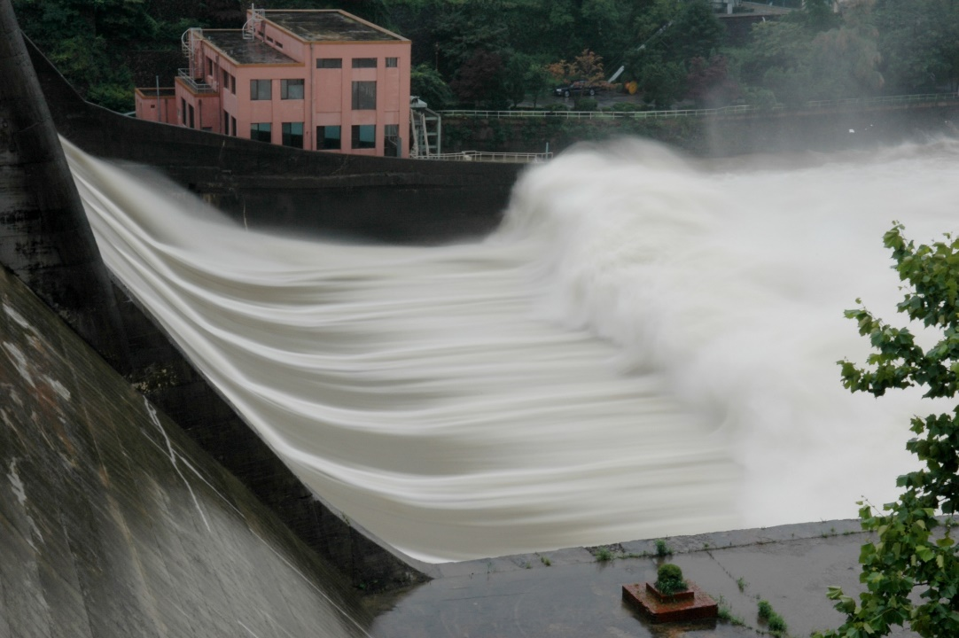

제3장. 동수역학
사진설명: 2006년 괴산댐 방류 (한국건설기술연구원 김원 박사 제공)

Slide 2
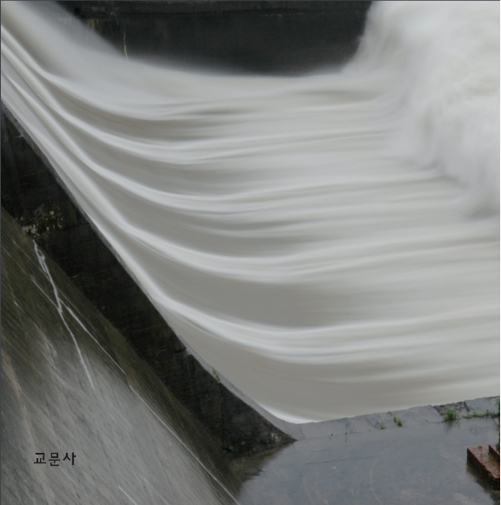
3장. 동수역학
1. 유체와 흐름의 분류
보존법칙
물리량 | 방정식 미분형태 | 방정식 적분형태
mass | continuity equation | continuity equation
momentum | Euler equations Navier-Stokes equations | momentum equations
energy | Bernoulli equation | energy equation
미분형태 방정식과 적분형태 방정식의 적용방식
Euler 방정식과 Navier-Stokes 방정식의 차이
Bernoulli 방정식과 에너지방정식의 차이

Slide 3
3장. 동수역학
1. 유체와 흐름의 분류
1.1 이상유체와 실제유체
이상유체 vs. 실제유체
실제유체 (Real Fluids)
  Compressible: ρ is not constant
  Viscous
  경계층이론 (Boundary layer theory)
이상유체 (Ideal Fluids)
  Incompressible: ρ is constant
  Inviscid
  포텐샬흐름이론 (Potential flow theory)

Slide 4
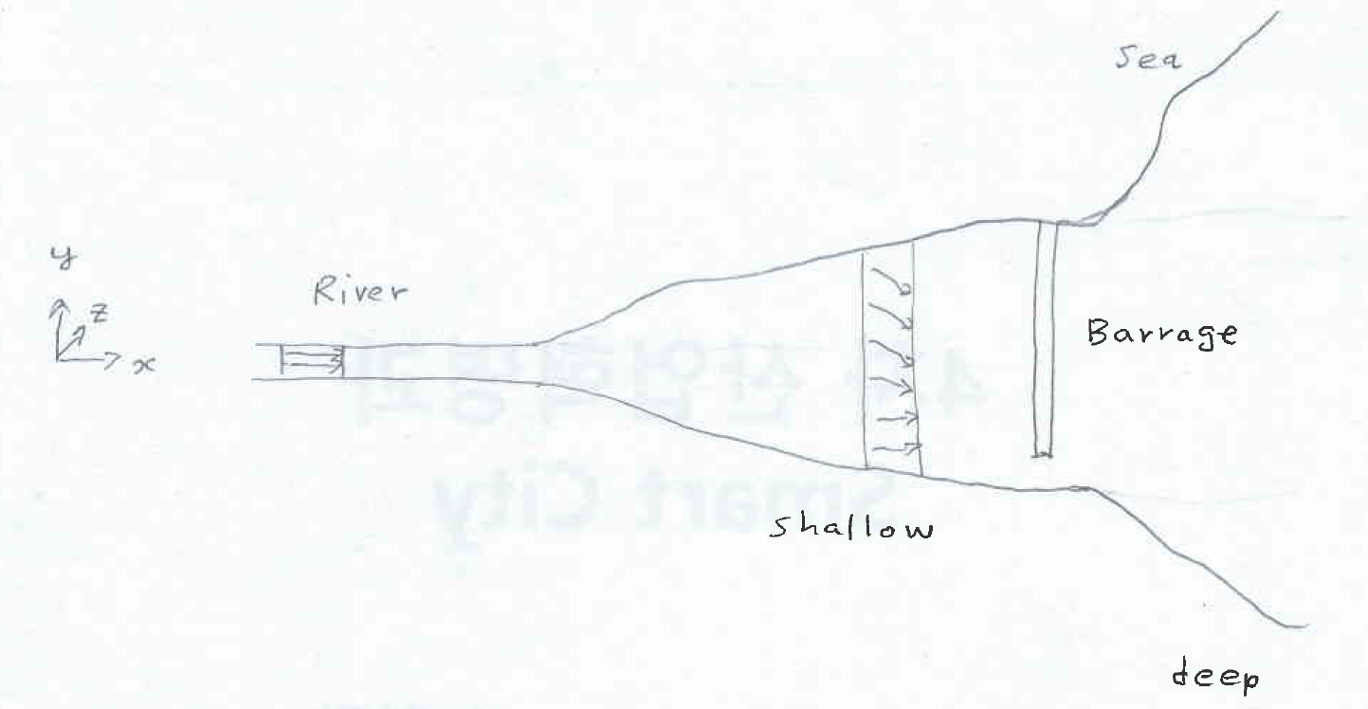
3장. 동수역학
1. 유체와 흐름의 분류
1.2 흐름의 분류
1, 2, 3차원 흐름
정규직교좌표계에서 유속의 세 성분
1차원, 2차원, 그리고 3차원 흐름
하천: 1차원 흐름 (v & w 무시)
하구: 2차원 흐름 (w 무시)
바다: 3차원 흐름

Slide 5
3장. 동수역학
1. 유체와 흐름의 분류
1.2 흐름의 분류
흐름의 분류
등류와 부등류
공간(거리)에 따른 흐름의 변화 여부
정상류와 부정류
시간에 따른 흐름의 변화 여부
층류와 난류
점성력과 관성력의 상대적 크기에 따라 분류
관수로에서 Re = 2,000 이상이면 난류

Slide 6
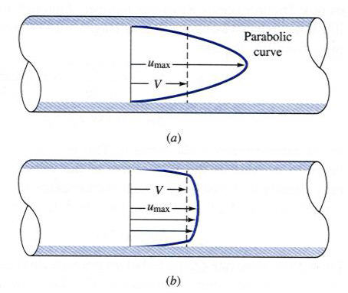
3장. 동수역학
1. 유체와 흐름의 분류
1.2 흐름의 분류
층류와 난류
Center Line
Inertia Force
Viscous Force
층류
  점성력 >> 관성력
난류
  점성력 << 관성력

Slide 7
3장. 동수역학
1. 유체와 흐름의 분류
1.2 흐름의 분류
흐름의 분류
상류와 사류
중력과 관성력의 상대적 크기에 따라 분류
Fr = 1 이상이면 사류
회전류와 비회전류
유체가 흘러가면서 입자 자체의 축을 중심으로 회전하면 회전류

Slide 8
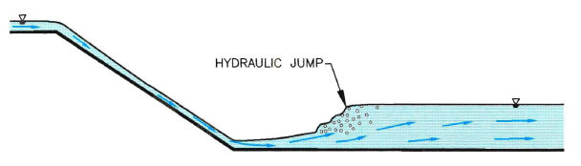
3장. 동수역학
1. 유체와 흐름의 분류
1.2 흐름의 분류
상류와 사류
사류
상류
사류
  관성력 >> 중력
상류
  관성력 << 중력

Slide 9
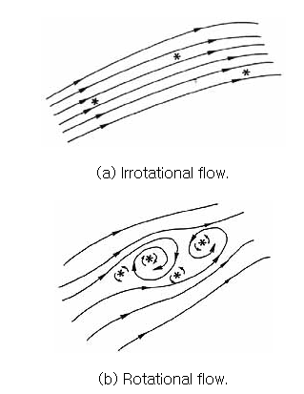
3장. 동수역학
1. 유체와 흐름의 분류
1.2 흐름의 분류
회전류와 비회전류
회전류는 유체 입자가 자체 축을 중심으로 회전하면서 발생하는 흐름

Slide 10
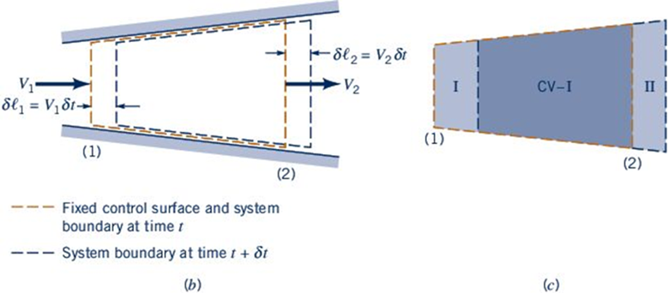
3장. 동수역학
2. 레이놀즈 이송정리
2.1 레이놀즈 이송정리
레이놀즈 이송정리의 유도
임의의 물리량 N에 대해서
n = dN/dm
dm = ρ dV
at time t: 시스템과 검사체적은 동일하며 I+(CV-I)
at time t+δt: 시스템은 (CV-1)+II 로 이동

Slide 11
3장. 동수역학
2. 레이놀즈 이송정리
2.1 레이놀즈 이송정리
레이놀즈 이송정리
시스템 내부의 물리량 N의 시간에 따른 변화율 =
검사체적 내부의 N의 변화율 +
검사체적 밖으로 나오는 N의 순흐름률

Slide 12
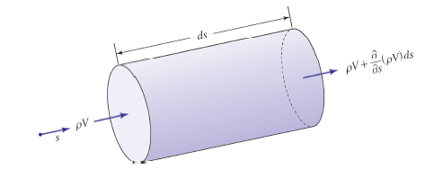
3장. 동수역학
3. 미분형태의 지배방정식
3.1 1차원 연속방정식
1차원 연속방정식
for incompressible fluids
ρV = 단위 면적 당 질량흐름률
체적흐름률 (Q)과 질량흐름률 (ρQ)
연속방정식은 질량보존으로부터 유도됨

Slide 13
3장. 동수역학
3. 미분형태의 지배방정식
3.2 1차원 운동량방정식
1차원 운동량방정식 유도
레이놀즈 이송정리로부터 다음 식을 얻음
뉴턴의 제2법칙은 다음과 같음
두 식을 결합하면
식(a) 혹은 식(b)를 이용하여 운동량방정식 유도할 수 있음
(a)
(b)

Slide 14
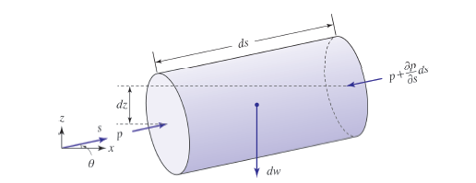
3장. 동수역학
3. 미분형태의 지배방정식
3.2 1차원 운동량방정식
1차원 운동량방정식
1차원 운동량방정식 = 1차원 Euler 방정식
운동량방정식을 유도하는데 뉴턴의 제2법칙이 사용되었음
유맥 사이의 전단력은 고려되지 않았음

Slide 15
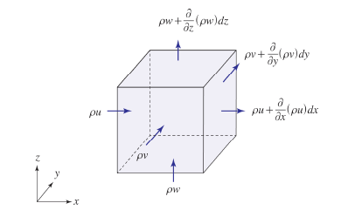

3장. 동수역학
3. 미분형태의 지배방정식
3.3 3차원 연속방정식
3차원 연속방정식
연속방정식은 질량보존으로부터 유도됨

Slide 16
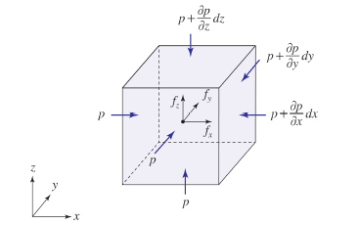
3장. 동수역학
3. 미분형태의 지배방정식
3.4 3차원 운동량방정식
3차원 운동량방정식
운동량방정식을 유도하는데 뉴턴의 제2법칙이 사용되었음
여기서 (f_{x},f_{y},f_{z})는 단위 질량 당 체적력을 의미
검사체적 사이의 전단력은 고려되지 않았음

Slide 17
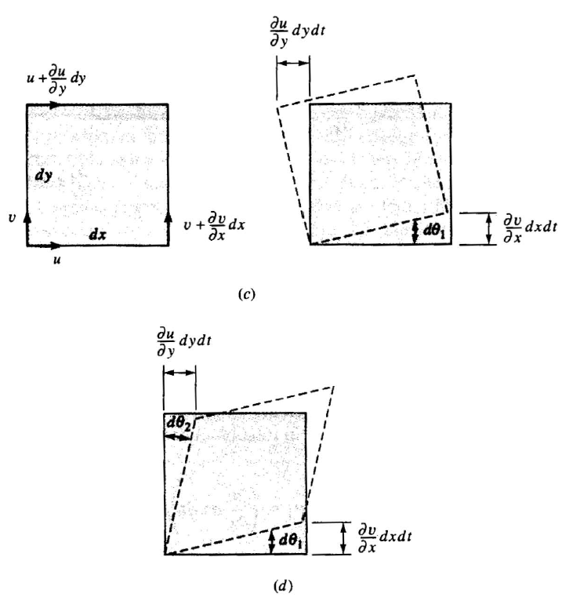
3장. 동수역학
4. 베르누이 방정식
4.1 유체의 회전과 변형
유체의 회전과 변형
비회전류에 대해서 다음 식이 성립

Slide 18
3장. 동수역학
4. 베르누이 방정식
4.2 유함수와 속도 포텐샬함수
유함수와 속도 포텐샬함수
 | 유함수 ψ | 속도 포텐샬함수 φ
정의 | u=∂ψ/∂y; v=-∂ψ/∂x | u=∂φ/∂x; v=∂φ/∂y
자동 만족 | 연속성 | 비회전성
Laplace 방정식 | 비회전성을 도입하면 ∇²ψ = 0 | 연속성을 도입하면 ∇²φ = 0
유함수와 속도 포텐샬함수의 관계

Slide 19
3장. 동수역학
4. 베르누이 방정식
4.3 베르누이 방정식
유선을 따른 1차원 Euler 방정식의 유도
(1)
유선을 따른 1차원 Euler 방정식을 적분하여 베르누이 방정식 (1)을 유도할 수 있음
이 경우 흐름에 대한 어떤 가정도 불필요함
즉, 베르누이 방정식 (1)은 흐름의 비회전성에 관계없이 유선을 따라 성립함

Slide 20
3장. 동수역학
4. 베르누이 방정식
4.3 베르누이 방정식
정규직교 좌표계의 Euler 방정식으로부터 유도
(2)
비회전류라고 가정하고 속도 포텐샬함수를 이용하여 2차원 Euler 방정식을 적분하여 베르누이 방정식 (2)를 유도할 수 있음
비회전류의 경우 베르누이 방정식 (2)를 2 점에 적용
비회전류의 경우 흐름 영역 임의의 2점에 적용
회전류의 경우 유선을 따라 적용

Slide 21
3장. 동수역학
5. 적분형태의 지배방정식
적분형태의 지배방정식
적분형태의 지배방정식의 유도는 학부과정에서 생략하고 대학원 교육과정에 포함시키실 것을 권해 드립니다.
연속방정식
운동량방정식
에너지방정식 (열역학 제1법칙으로부터 유도)
여기서 w는 (단위 질량 당) 시스템이 한 일
위의 방정식은 모두 레이놀즈 이송정리로부터 유도 가능

Slide 22
3장. 동수역학
6. 적분형태 지배방정식의 적용
6.1 관수로 흐름
관수로 단면 확대
연속방정식
운동량방정식
에너지방정식
압력은 단면에 걸쳐 균일하다고 가정
미지수의 수 4개, 방정식의 수 3개

Slide 23
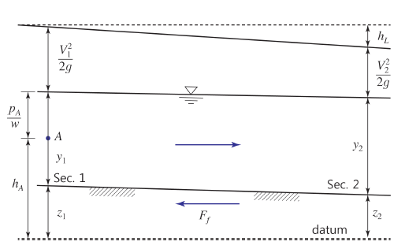
3장. 동수역학
6. 적분형태 지배방정식의 적용
6.2 개수로 흐름
개수로에서 에너지방정식
압력이 위치에 따라 변하므로 에너지방정식을 그대로 적용 불가
대신 수심을 이용. 즉, p/w + h = y + z

Slide 24
3장. 동수역학
6. 적분형태 지배방정식의 적용
6.2 개수로 흐름
개수로에서 지배방정식
연속방정식
운동량방정식
에너지방정식

Slide 25
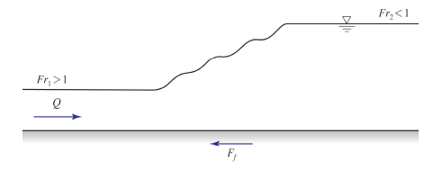
3장. 동수역학
6. 적분형태 지배방정식의 적용
6.2 개수로 흐름
도수
연속방정식
운동량방정식
에너지방정식

